Slide 1
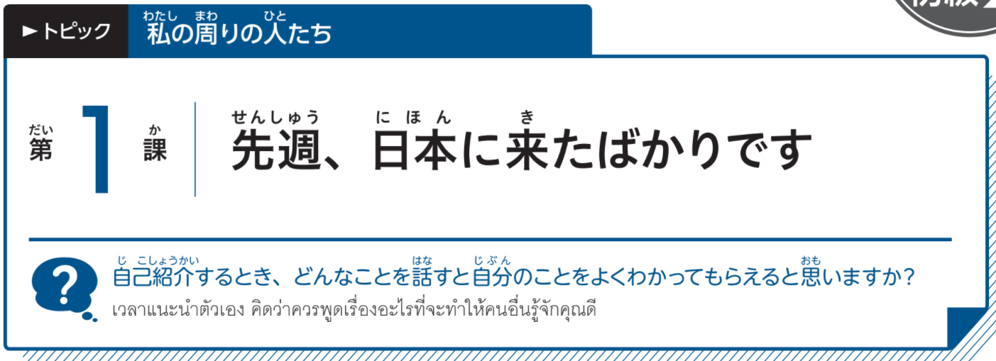
2L1-1

Slide 2
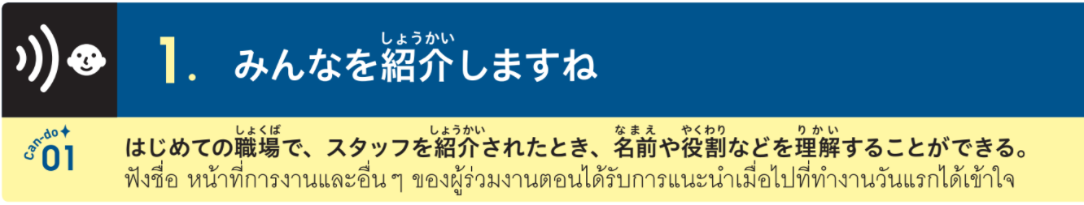
2L1-1

Slide 3
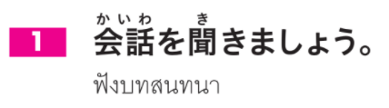
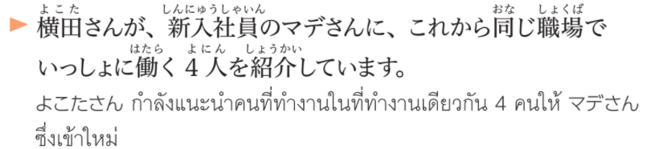
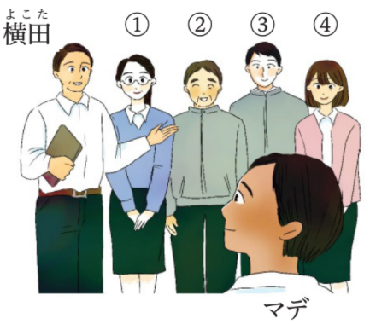

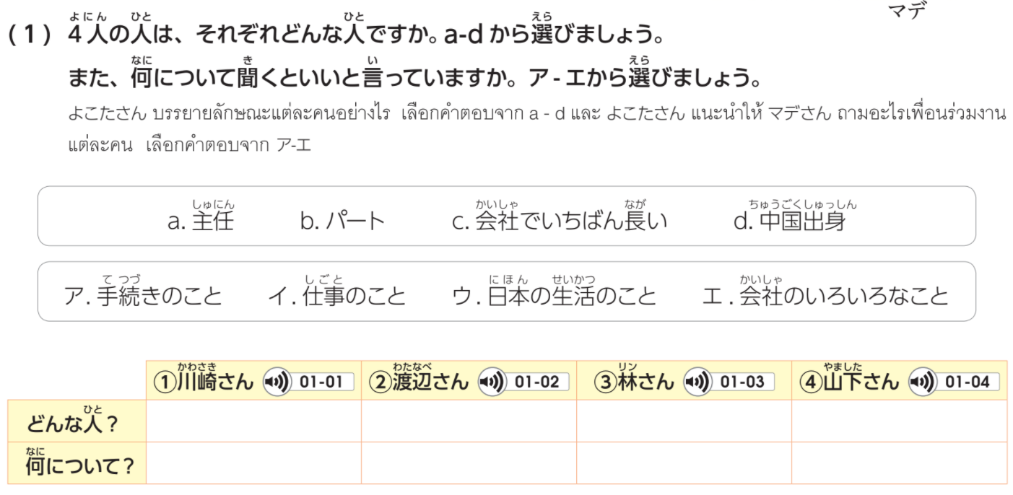

2L1-1
a
c
d
b
イ
エ
ウ
ア

Slide 4
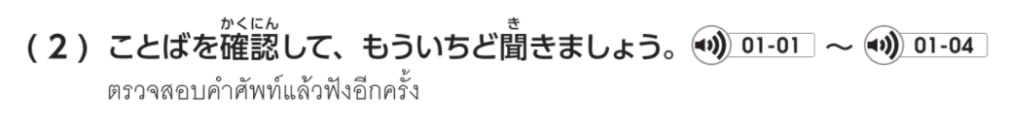

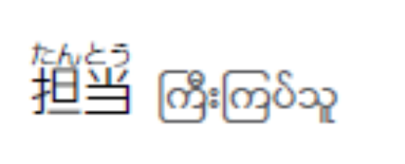
2L1-1

Slide 5
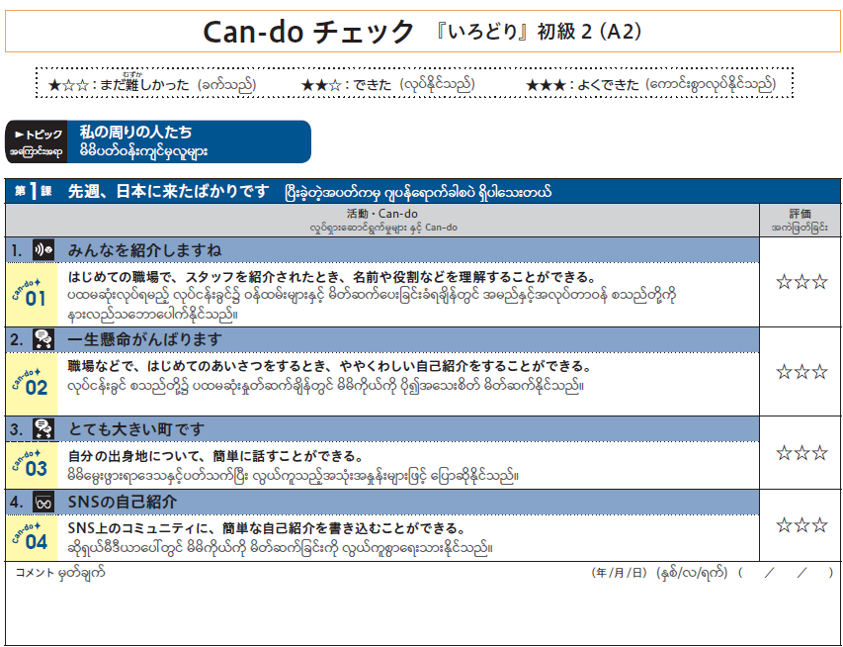

Slide 6
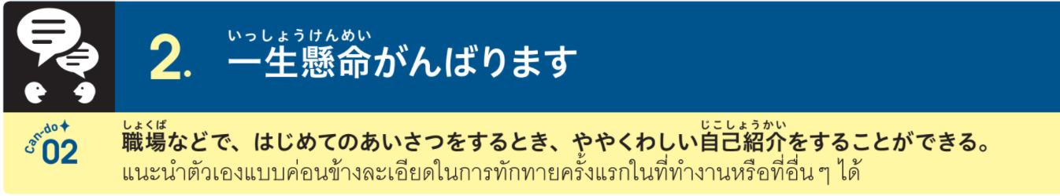
2L1-2

Slide 7
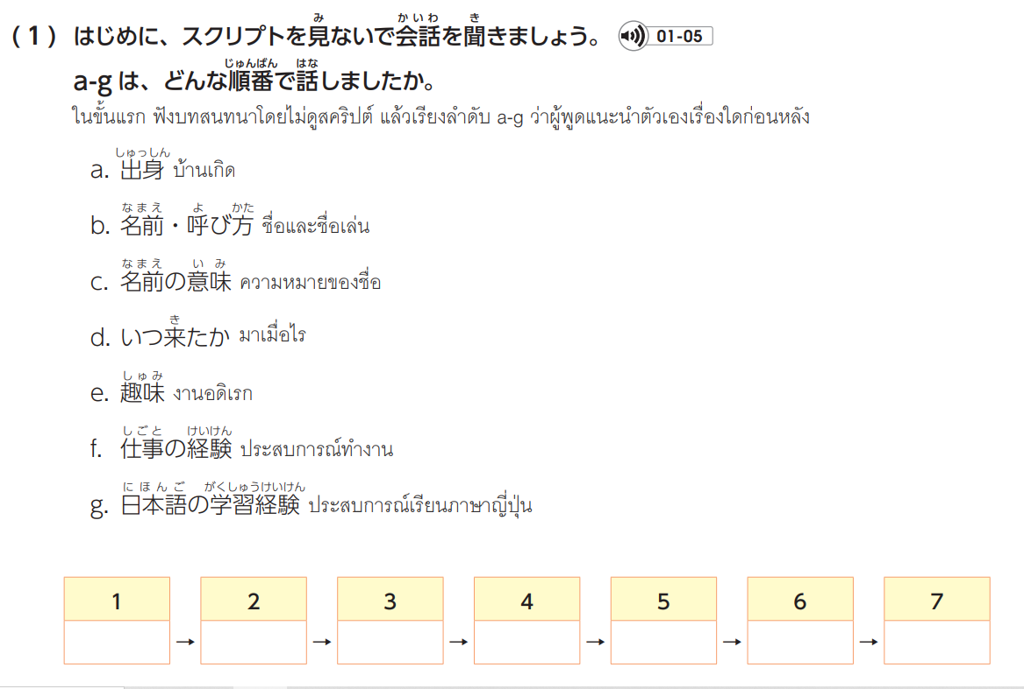
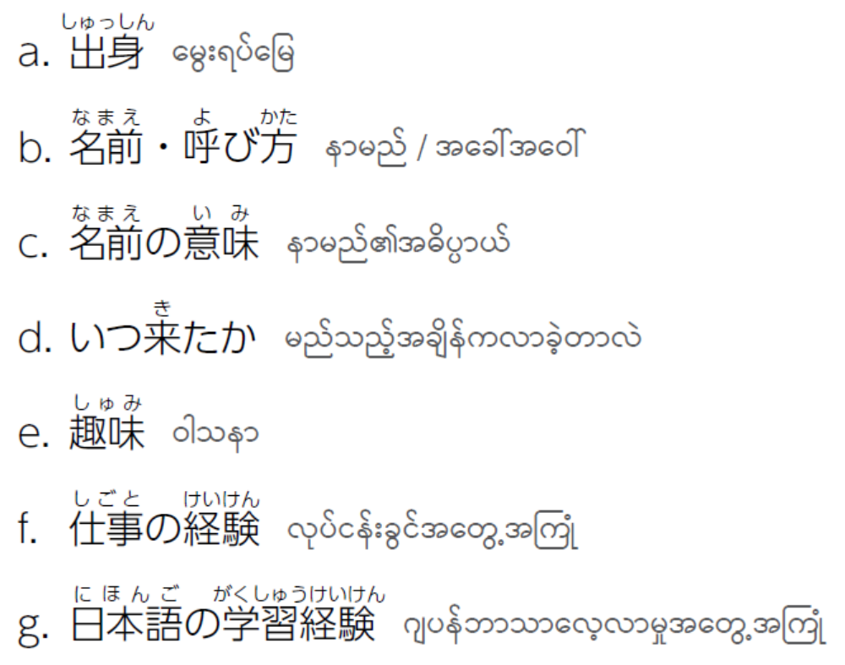
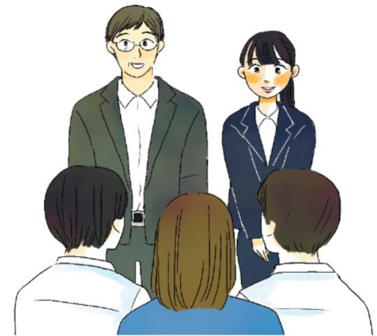
2L1-2
b
c
a
d
g
f
e

Slide 8
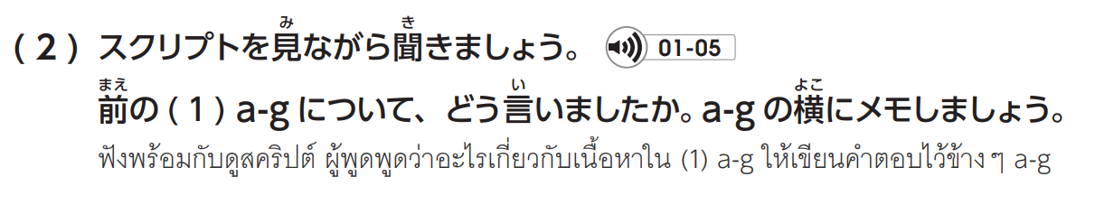
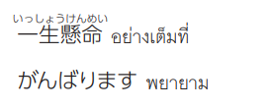
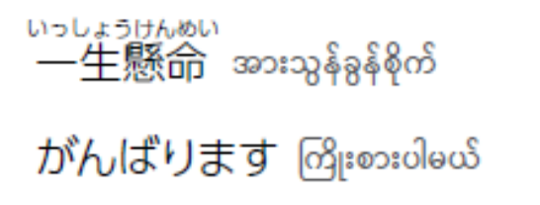
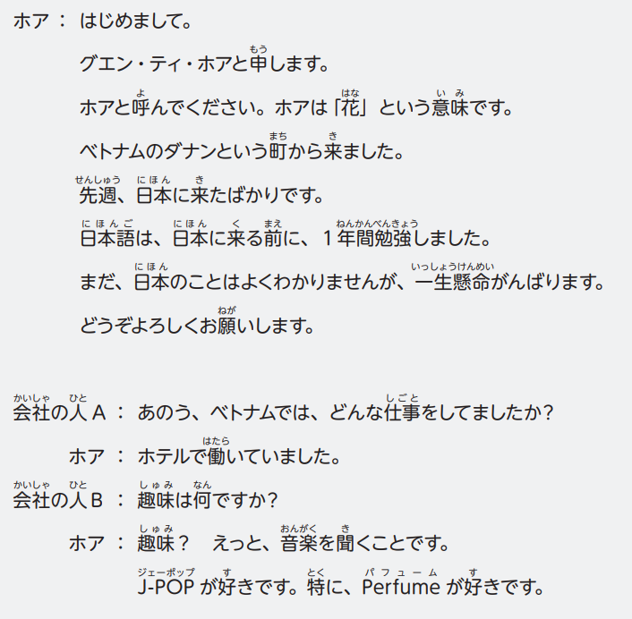

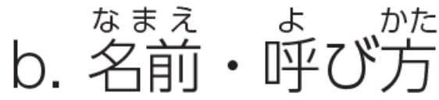

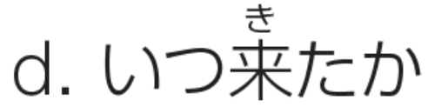

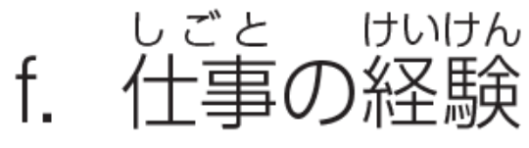
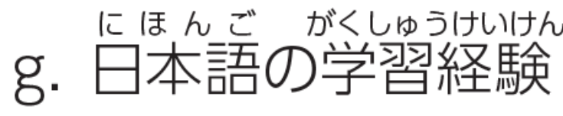
2L1-3

Slide 9
2L1-3
ベトナムのダナン
グエン・ティ・ホア、「ホア」
花
先週（せんしゅう）
おんがく
き
音楽を聞くこと、J-POP
はたら
ホテルで働いていた
にほん
く
まえ
ねんかんべんきょう
日本に来る前に１年間勉強した

Slide 10
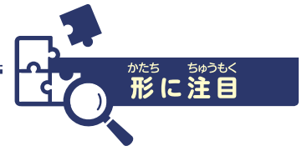
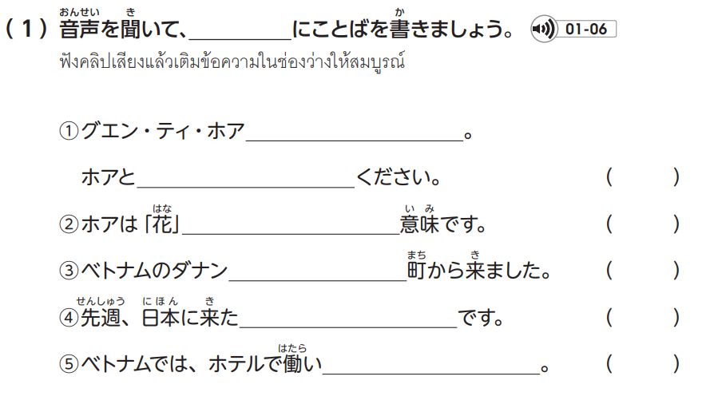
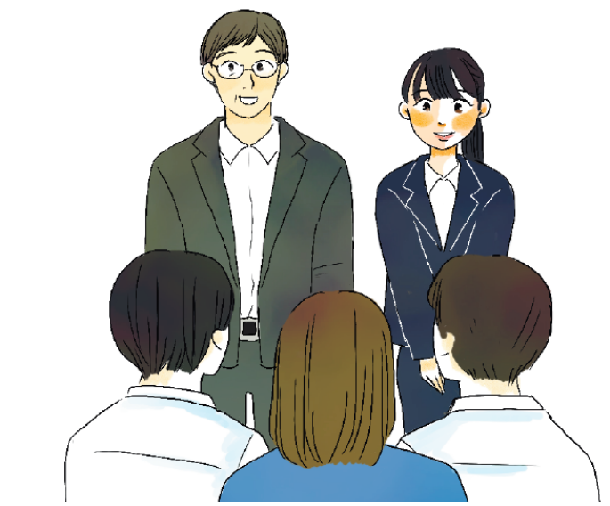
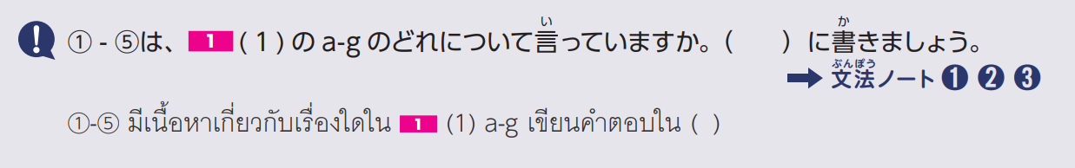
2L1-4
もう
と申します
よ
呼んで
b
という
c
という
a
ばかり
d
ていました
f

Slide 11
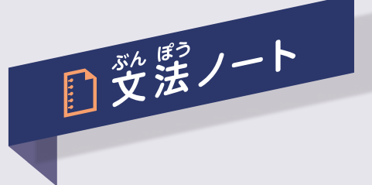
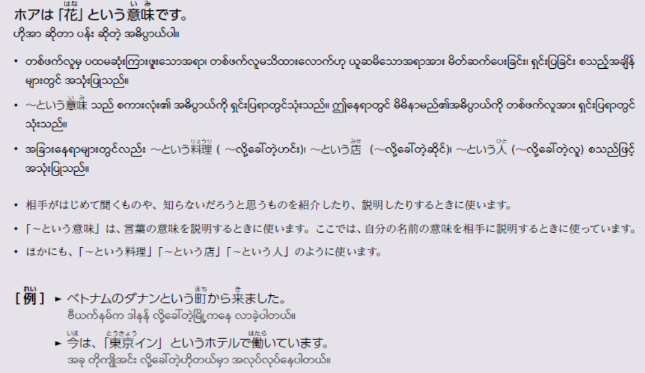
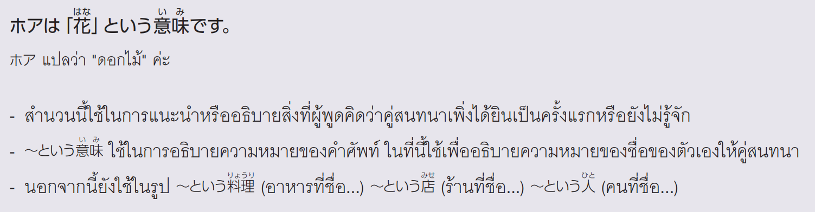
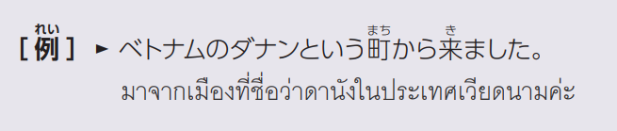
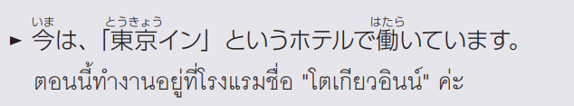
2L1-16

Slide 12
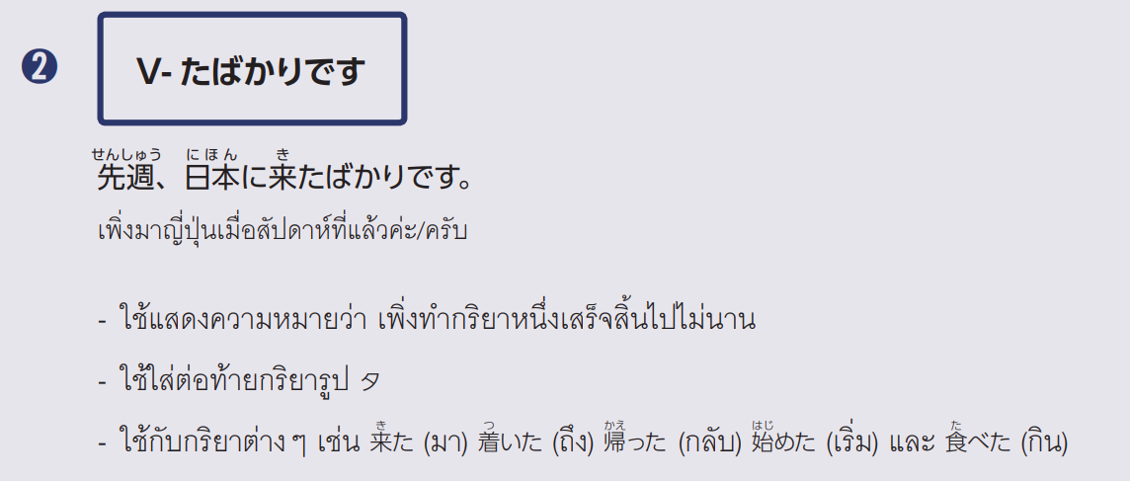
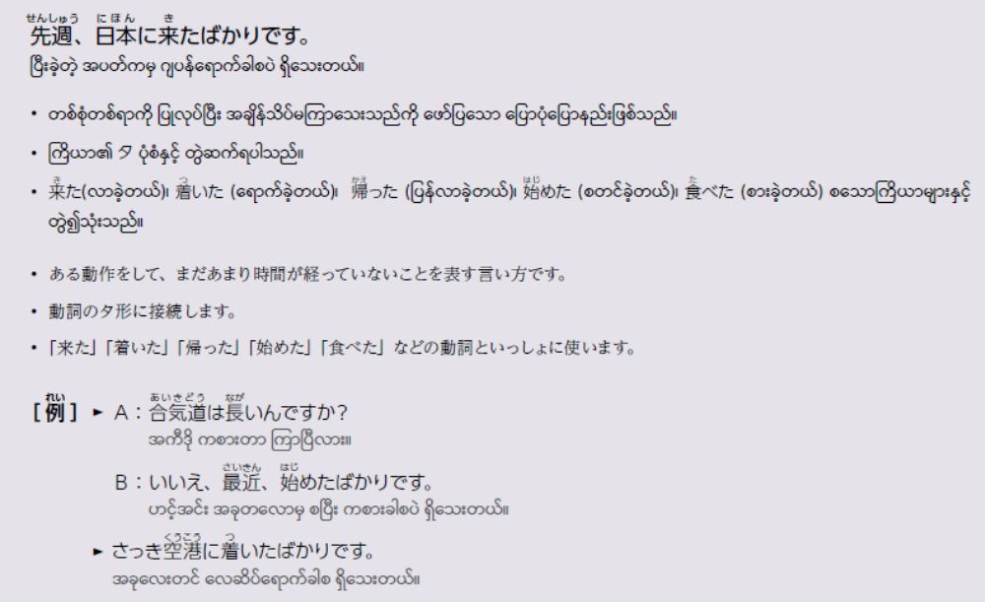
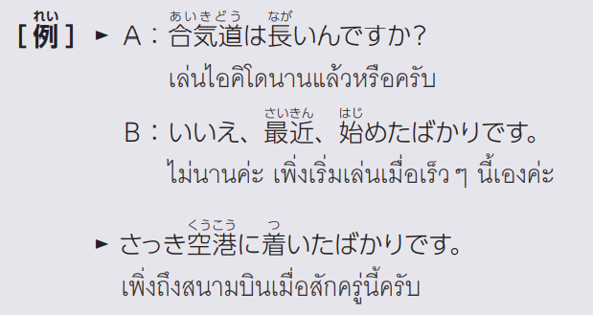
2L1-16

Slide 13
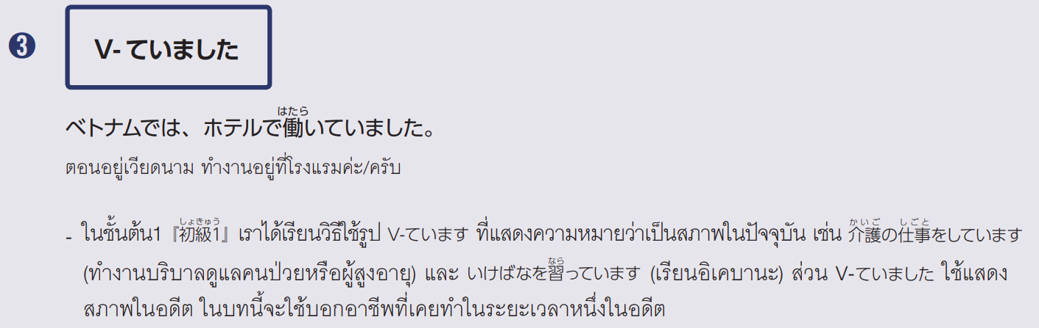
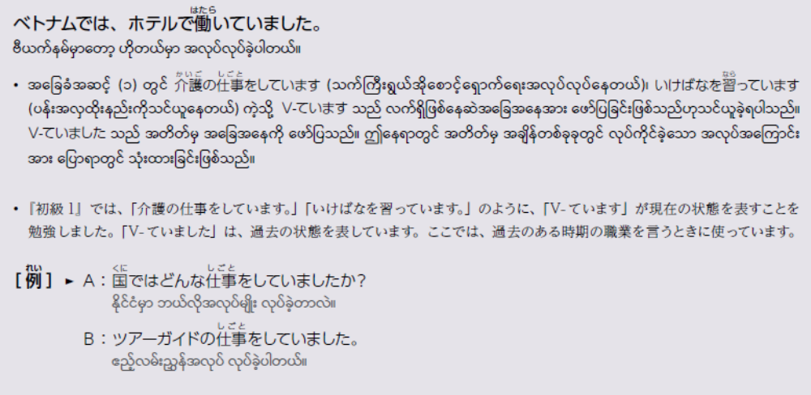
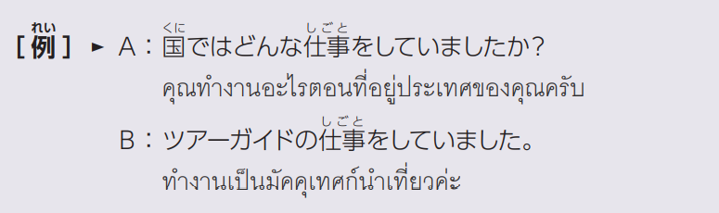
2L1-17

Slide 14
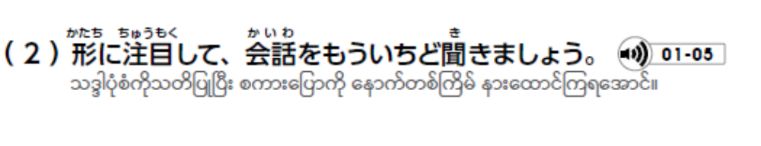
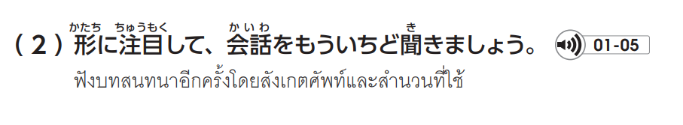
2L1-4

Slide 15
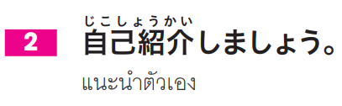
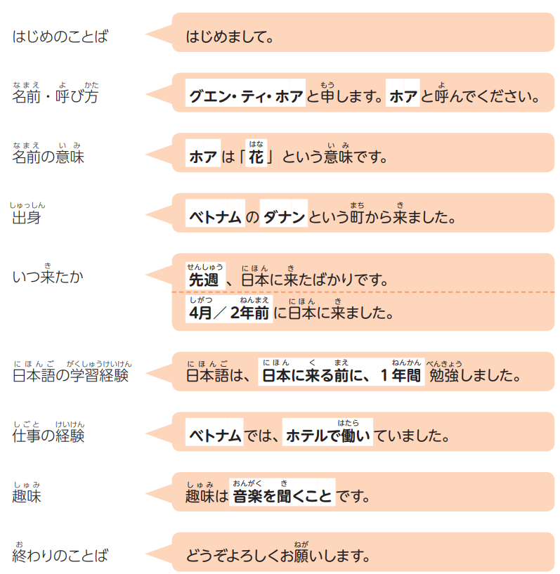

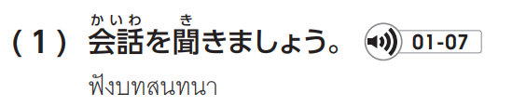
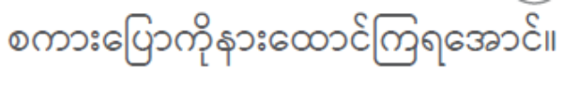
2L1-5

Slide 16
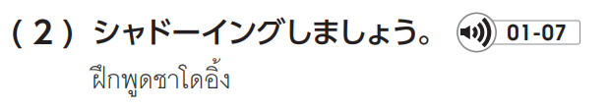

2L1-5

Slide 17
2L1-5

Slide 18
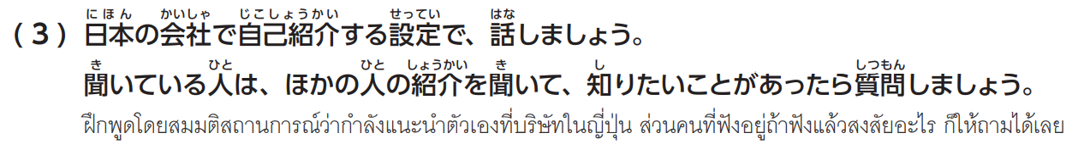
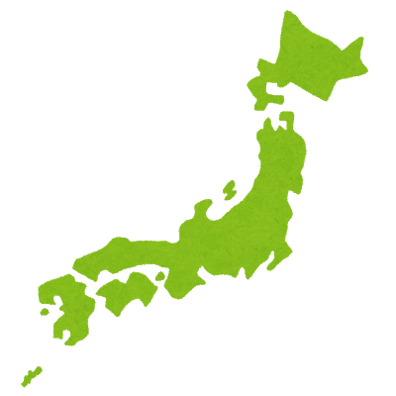
2L1-5
Notes:
日本の地図のイラスト：https://www.irasutoya.com/2013/02/blog-post_2906.htmlから

Slide 20
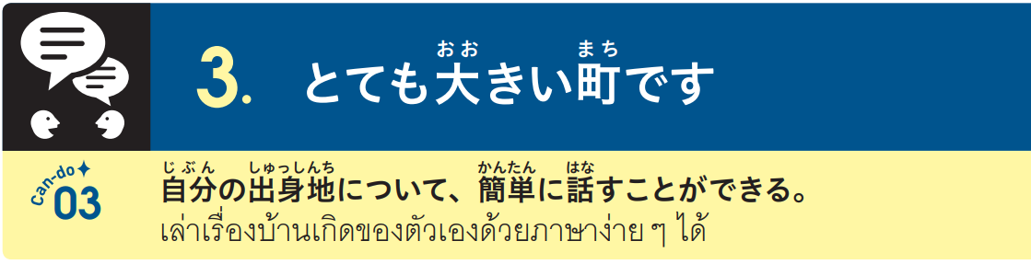
2L1-6

Slide 21
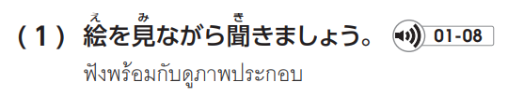
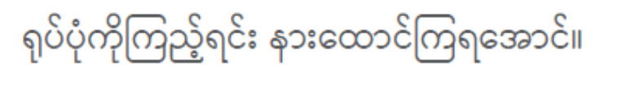

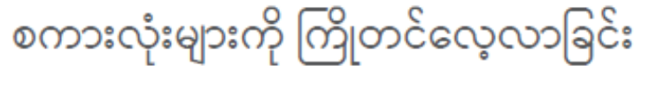

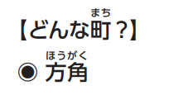


2L1-6

Slide 22


2L1-6

Slide 23


2L1-6
⑤
⑤
⑨
③
①
②
⑦
⑧
⑥
④

Slide 24





2L1-7
b
a
c
d
Notes:
イラスト＝https://www.irasutoya.com/2015/10/blog-post_82.html
https://www.irasutoya.com/2016/03/blog-post_318.html より

Slide 25

2L1-7
ウ ク
エ キ
ア カ
オ イ

Slide 26

2L1-7
ひこうき
飛行機
みなみ
南
5
バス
4

Slide 27



2L1-8

Slide 28




2L1-8
そこ

Slide 29



2L1-17

Slide 30


2L1-17
から
けど
あって

Slide 31







2L1-17

Slide 32

2L1-8

Slide 33





2L1-9

Slide 34

2L1-9

Slide 35
2L1-9

Slide 36


2L1-9

Slide 37




2L1-9

Slide 39

2L1-10

Slide 40






2L1-10

Slide 41



2L1-11

Slide 42

2L1-11

Slide 44



2L1-15

Slide 45

2L1-15

Slide 46

2L1-15

Slide 47


2L1-19

Slide 48

2L1-19

Slide 49

2L1-20

Slide 50

2L1-20

